Slide 1

C++
面向对象程序设计
华控梦图团队
黄伟杰 日期：2021.8.22

Slide 2

目录
派生类和继承
继承和派生的概念
CONTENTS
派生类的构造函数和析构函数

Slide 3

第一部分 |继承和派生的概念
继承
基类成员在派生类中的访问属性
派生
派生类对基类成员的访问规则

Slide 4

为什么要使用继承？
传统程序设计中，人们往往要为每一种应用项目
单独地进行一次程序设计，因为
每一种应用有不同的目的和要求；
程序结构和具体编码是不同的
即使两种应用有很多相同或者相似的特点，
码农们可以吸取已有的程序思路做ref，
但是人们仍然不得不另起炉灶
为了提高编程的效率，C++提出了
程序继承和派生

Slide 5












继承
现实世界中的许多事物同时具有共性特征和个性特征

Slide 6
继承
现实世界中的许多事物是具有继承性的。
所谓继承就是从先辈处得到属性和行为特征的过程。
汽车
共性特征
运输汽车
专用汽车
客车
货车
消防车
洒水车
个性特征

Slide 7
继承
继承是软件重用的一种形式
一个新类从已有的类中获取已有的特性
将自然界中存在的普遍和
特殊关系用程序设计的方式
进行分类描述
在设计新类时，
允许重用某个原有类的所有特征，
并在此基础上添加新类的新特征

Slide 8
继承
类的继承分为单继承和多继承。
继承方式分为三种关键字：
public、private和protected; 系统默认private
单继承
多继承

Slide 9
派生
从已有类产生新类的过程就是类的派生。
汽车
共性特征
运输汽车
专用汽车
客车
货车
消防车
洒水车
个性特征

Slide 10
派生
汽车
基类
运输汽车
专用汽车
派生类
客车
货车
消防车
洒水车
运输汽车 && 客车之间的关系？
被重用的原有类称为基类base class；
新创建的类称为派生类derived class；
派生类不会影响到原有类的结构。

Slide 11
派生
声明一个派生类的一般格式为：
class <派生类名>:<继承方式> <基类名>
{
<派生类成员的定义>;
}

Slide 12
派生
Student 类
Kimi 类
int Number；
char name[10];
char sex;
int Number；
char name[10];
char sex;
继承
void display();
void display();
int age;
char addr[10];
派生类名
继承方式
新增
（派生）
void display();
用C++描述上述两个类的前向引用声明,形成了一个“类家族”：
class Student; // 基类(Student)
class Kimi：public Student; // 派生类(Kimi)
基类名

Slide 13
派生几点说明
派生类继承了基类的全部数据成员
和除了构造函数析构函数之外
的全部成员函数
一般需要在派生类中定义
新的构造函数和解析函数
派生类能否访问基类成员
还要受继承方式的约束
派生类不能对接收基类的成员进行选择，
但是可以对这些成员进行某些调整；
改变基类成员在派生类中的访问属性；
对基类成员进行重新定义

Slide 14

基类成员在派生类中的访问属性
基类中的私有成员
：
无论哪种继承方式，基类中的私有成员不允许派生类继承，即在派生类中是不可以直接访问的
基类中的公有成员：
当类的继承方式为公有继承时，基类中的所有公有成员在派生类中仍以公有成员的身份出现；
当类的继承方式为私有继承时，基类中的所有公有成员在派生类中以私有成员的身份出现；
当类的继承方式为保护继承时，基类中的所有公有成员在派生类中以保护成员的身份出现；

Slide 15
基类中的保护成员
当类的继承方式为公有继承时，
基类中的所有公有成员在派生类中
仍以保护成员的身份出现
当类的继承方式为私有继承时，
基类中的所有公有成员在派生类中
以私有成员的身份出现
当类的继承方式为保护继承时，
基类中的所有公有成员在派生类中
以保护成员的身份出现

Slide 16
基类成员在派生类中的访问属性
基类中的成员 | 在公有派生类中的访问属性 | 在私有派生类中的访问属性 | 在保护派生类中的访问属性
私有成员 | 不可直接访问 | 不可直接访问 | 不可直接访问
公有成员 | 公有 | 私有 | 保护
保护成员 | 保护 | 私有 | 保护

Slide 17
派生类对基类成员的访问规则
派生类对基类成员的访问形式
内部访问
由派生类中新增的成员函数对基类继承
来的成员的访问
对象访问
在派生类外部，通过派生类的对象对
从基类继承来的成员的访问

Slide 18
私有继承的访问规则
基类中的成员 | private | public | protected
内部访问 | 不可访问 | 可访问 | 可访问
对象访问 | 不可访问 | 不可访问 | 不可访问

Slide 19
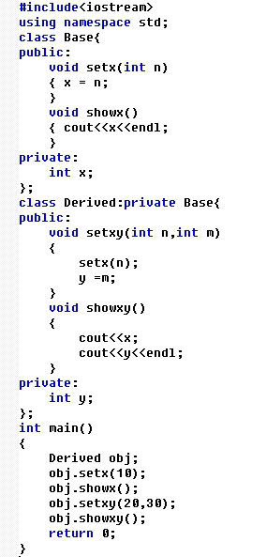
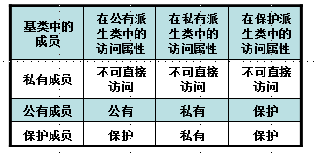
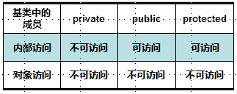
私有继承的访问规则
// 声明基类
基类成员在派生类中的访问属性
// 正确，成员函数setx可以访问本类的私有成员x
// 正确，成员函数showx可以访问本类的私有成员x
// 基类的私有变量
// 声明基类的私有派生类Derived
私有继承的访问规则
// 基类的setx函数在派生类中为私有成员，派生类成员函数可以访问
// 错误，派生类成员函数不能直接访问基类的私有成员
// 正确，成员函数showxy可以访问本类的私有成员
// 派生类的私有变量
派生类是？基类是？继承方式是？
// 错误，成员函数setx在派生类中为私有成员，派生类对象不能访问
// 错误，showx在派生类中为私有成员，派生类对象不能访问
// 正确，setxy在派生类中为公有成员，派生类对象可以访问
// 正确，showxy在派生类中为公有成员，派生类对象可以访问

Slide 20
公有继承的访问规则
基类中的成员 | private | public | protected
内部访问 | 不可访问 | 可访问 | 可访问
对象访问 | 不可访问 | 可访问 | 不可访问

Slide 21
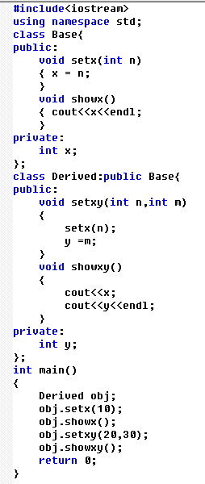
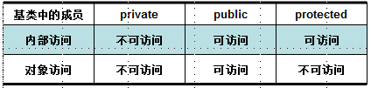
基类成员在派生类中的访问属性
公有继承的访问规则
派生类是？基类是？继承方式是？
// 错误，派生类成员函数不能直接访问基类的私有成员
// 正确，成员函数setx在派生类中为公有成员，派生类对象可以访问
// 正确，showx在派生类中为公有成员，派生类对象可以访问
// 正确，setxy在派生类中为公有成员，派生类对象可以访问
// 正确，showxy在派生类中为公有成员，派生类对象可以访问

Slide 22
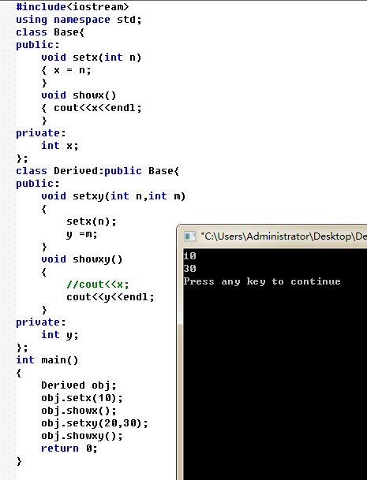
继承的访问规则
输出结果：
10
30

Slide 23
保护继承的访问规则
基类中的成员 | private | public | protected
内部访问 | 不可访问 | 可访问 | 可访问
对象访问 | 不可访问 | 不可访问 | 不可访问

Slide 24
#include<iostream>
using namespace std;
class Base{
public:
int z;
void setx(int i)
{ x=i; }
int getx()
{ return x; }
private:
int x;
protected:
int y;
};
class Derived:protected Base{
public:
int p;
void setall(int a,int b,int c,int d, int e,int f);
void show();
private:
int m;
protected:
int n;
};
void Derived::setall(int a,int b,int c,int d, int e,int f)
{ x=a;
y=b;
z=c;
m=d; n=e; p=f; }
void Derived::show()
{
cout<<"x="<<x<<endl;
cout<<"x="<<getx()<<endl;
cout<<"y="<<y<<endl;
cout<<"z="<<z<<endl;
cout<<"m="<<m<<endl;
cout<<"n="<<n<<endl;
}
基类成员在派生类中的访问属性
声明基类
声明基类Base的保护派生类
保护继承的访问规则
基类中的成员 | private | public | protected
内部访问 | 不可访问 | 可访问 | 可访问
对象访问 | 不可访问 | 不可访问 | 不可访问
错误，在派生类Derived中，x为不可直接访问成员，可以改成setx(a)
int main()
{
Derived obj;
obj.setall(1,2,3,4,5,6);
obj.show();
cout<<"y="<<obj.y<<endl;
cout<<"p="<<obj.p<<endl;
return 0;
}
错误，y在派生类Derived中为保护成员，派生类对象不可访问它
正确，y在派生类Derived中为保护成员，派生类对象可以访问它
正确，z在派生类Derived中为保护成员，派生类对象可以访问它
错误，在派生类Derived中，x为不可直接访问成员
正确，p在派生类Derived中为公有成员，派生类对象可访问它
正确，get()在派生类Derived中为保护成员，派生类成员函数可以访问它
正确，y在派生类Derived中为保护成员，派生类成员函数可以访问它
2021/10/13
正确，z在派生类Derived中为保护成员，派生类成员函数可以访问它

Slide 25

第二部分 |派生类的构造函数和析构函数

Slide 26
派生类的构造函数和析构函数
基类中的构造函数和析构函数不能被继承
在派生类中，如果对派生类新增的成员进行初始化，
就需要加入派生类的构造函数

Slide 27
派生类构造函数和析构函数的执行顺序
创建派生类对象时
Step 1： 执行基类的构造函数
Step 2： 执行派生类的构造函数
撤销派生类对象时
Step 1：执行派生类的析构函数
Step 2：执行基类的析构函数

Slide 28
#include<iostream>
using namespace std;
class Base{ // 声明基类Base
public:
Base() // 基类的构造函数
{
cout<<"Constructing base class!"<<endl;
}
~Base() // 基类的析构函数
{
cout<<"Destructing base class!"<<endl;
}
};
class Derived:public Base{ // 声明基类的公有派生类Derived
public:
Derived() // 派生类的构造函数
{
cout<<"Constructing derived class!"<<endl;
}
~Derived() // 派生类的析构函数
{
cout<<"Destructing derived class!"<<endl;
}
};
int main()
{
Derived obj;
return 0;
}
输出结果：
Constructing base class！
Constructing derived class!
Destructing derived class!
Destructing base class!

Slide 29
两点说明
当基类的构造函数没有参数or没有显示定义构造函数时，
派生类可以不向基类传递参数，
甚至可以不定义构造函数
当基类含有带参数的构造函数时，
派生类必须定义构造函数，
以提供把参数传递给基类构造函数的途径

Slide 30
派生类构造函数和析构函数的构造规则
派生类构造函数的一般格式为：
派生类名 (参数总表):基类名(参数表),
{
派生类新增数据成员的初始化语句;
}

Slide 31
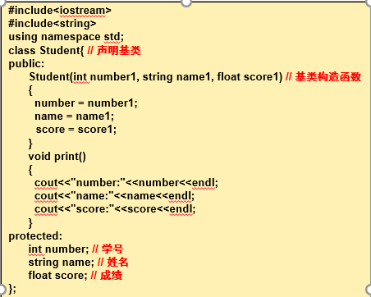
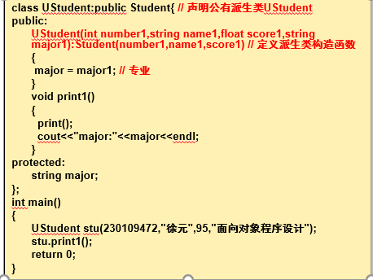
输出结果：
number：230109472
name: 徐元
score: 95
major: 面向对象程序设计

Slide 32
几点说明
可以将派生类的构造函数定义
在类的外部，
而在类体内
只写该函数的声明
if基类使用默认构造函数
or不带参数的构造函数，
派生类中定义构造函数时可以忽略
“：基类构造函数名(参数表)”
基类构造函数不带参数时，
派生类不一定需要定义构造函数，
基类的构造函数哪怕只有一个参数，
派生类都必须定义构造函数

Slide 33
含有对象成员（子对象）的派生类的构造函数
当派生类含有内嵌的对象成员（也称子对象）时，
其构造函数的一般格式为
派生类名 (参数总表):基类名(参数表0),
对象成员名1(参数表1),……,对象成员名n(参数表n)
{
派生类新增数据成员的初始化语句;
}

Slide 34
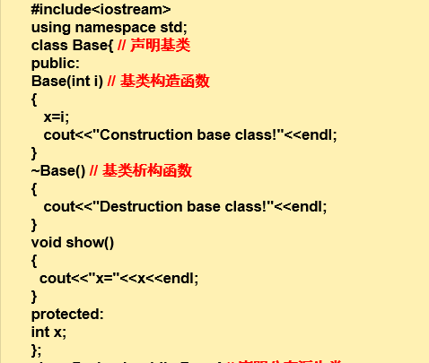
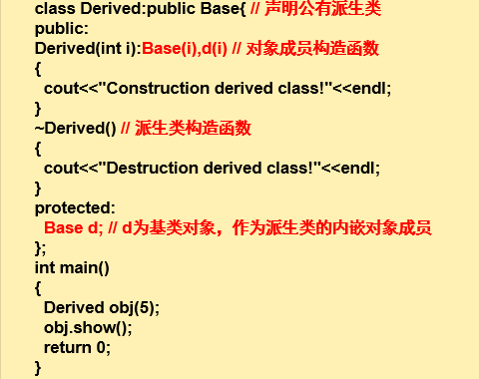
输出结果：
Constructing base class！
Constructing base class！
Constructing derived class!
X=5
Destructing derived class!
Destructing base class!
Destructing base class!

Slide 35
含有对象成员（子对象）的派生类的构造函数
在定义派生类对象时，
构造函数的执行顺序如下：
调用基类的构造函数
调用内嵌对象成员的构造函数
执行派生类的构造函数

Slide 36
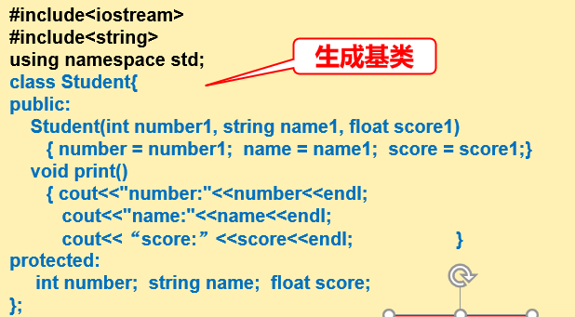
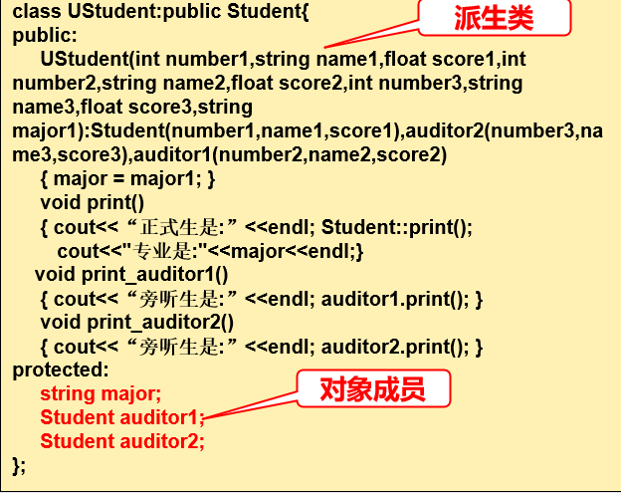
int main()
{
UStudent stu(230109472,"徐元",95,230109472,"徐元1",92,230109472,"徐元2",93,"面向对象程序设计");
stu.print();
stu.print_auditor1();
stu.print_auditor2();
return 0;
}

Slide 37
输出结果：
正式生是：
number：230109472
name: 徐元
score: 95
专业是: 面向对象程序设计
正式生是：
number：230109472
name: 徐元
score: 95
正式生是：
number：230109472
name: 徐元
score: 95
在派生类中含有多个内嵌对象成员时，
调用内嵌对象成员的构造函数顺序由
它们在类中的声明顺序确定

Slide 38
两点说明
在派生类中含有多个内嵌对象成员时，
调用内嵌对象成员的构造函数顺序
由它们在类中的声明顺序确定
if派生类的基类也是一个派生类，
每个派生类只需负责其直接基类数据成员的初始化

Slide 39
2021
感谢您的观看！
华控梦图团队
黄伟杰 日期：2021.8.30

